Slide 1


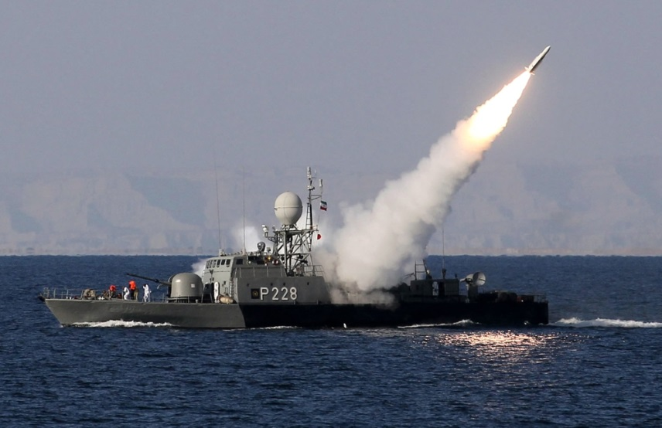
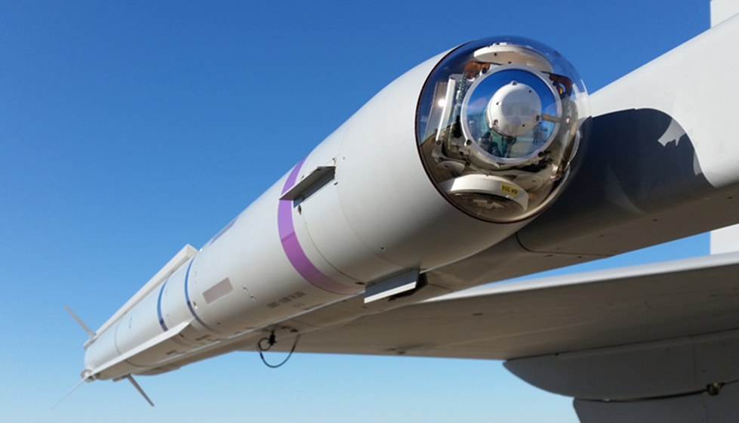
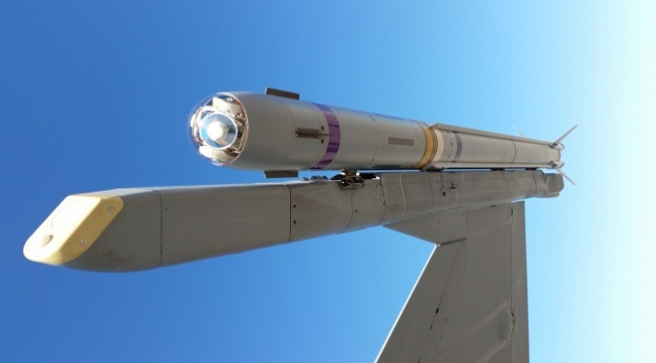




Centro de Instrução Almirante Wandenkolk - CIAW
Instituto Tecnológico de Aeronáutica - ITA
Curso de Aperfeiçoamento Avançado em Sistemas de Armas
SAB: Simulação e Controle de Artefatos Bélicos
Métodos de Guiamento
Jozias Del Rios Cap Eng
delriosjdrvgs@fab.mil.br
(12) 98177-9921
Abril 2018

Slide 2

AA-811 SIMULAÇÃO E CONTROLE DE ARTEFATOS BÉLICOS Métodos de Guiamento
Instrutor: 1ºTen Eng Jozias DEL RIOS
Autor do Material: Jozias DEL RIOS – rev. 20.jul.2016

Slide 3
AA-811 – Simulação e Controle de Artefatos Bélicos
Métodos de Guiamento
TÓPICOS
Métodos de Guiamento
GOLiS
Homing Guidance
Command Guidance
Pursuit Guidance
Proportional Navigation

Slide 4
AA-811 – Simulação e Controle de Artefatos Bélicos
Métodos de Guiamento
CONCEITOS
GNC – Guiamento, Navegação (+IMU) e Controle (autopilotos).
SSKP – Single Shot Kill Probability.
Miss-Distance – menor distância de encontro míssil-alvo.
TGO – Time to Go: tempo restante para impacto (estimado).
LATAX – Lateral Acceleration: fator de carga da manobra.
ZEM – Zero Effort Miss: zerar LATAX e verificar o miss-distance.
BTT – Bank to Turn / STT – Skid to Turn
DLZ – Dynamic Launch Zone
NEZ – No Escape Zone

Slide 5
AA-811 – Simulação e Controle de Artefatos Bélicos
Métodos de Guiamento
NECESSIDADE DE GUIAMENTO
Dispersão aleatória da condição de lançamento
Movimentação e manobras evasivas do alvo
Deflexão do rumo por imperfeição do armamento
Geometria de interceptação para letalidade efetiva
Customização de trajetória
→ Amplia o SSKP Single Shot Kill Probability
Aumenta o alcance do armamento (stand-off / safety)
Reduz atrito e custo

Slide 6
AA-811 – Simulação e Controle de Artefatos Bélicos
Métodos de Guiamento
GOLiS: Go-Onto Location in Space
Inertial / Preset / Terrain / Celestial / Magnetic / Radio (GPS) / ...

Slide 7
AA-811 – Simulação e Controle de Artefatos Bélicos
Métodos de Guiamento
HOMING GUIDANCE
Dados do Alvo:
Direção
VAILV
(Velocidade Angular Inercial da Linha de Visada)

Slide 8
AA-811 – Simulação e Controle de Artefatos Bélicos
Métodos de Guiamento
ACTIVE HOMING GUIDANCE

Slide 9
AA-811 – Simulação e Controle de Artefatos Bélicos
Métodos de Guiamento
SEMI-ACTIVE HOMING GUIDANCE

Slide 10
AA-811 – Simulação e Controle de Artefatos Bélicos
Métodos de Guiamento
PASSIVE HOMING GUIDANCE
infrared (IR) (heat seeker),
Radar (anti-radiation),
sound ...

Slide 11
AA-811 – Simulação e Controle de Artefatos Bélicos
Métodos de Guiamento
COMMAND GUIDANCE
Man-in-the-Loop, Beam-Rider, Line-of-Sight

Slide 12
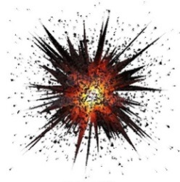


AA-811 – Simulação e Controle de Artefatos Bélicos
Métodos de Guiamento
NAVEGAÇÃO PROPORCIONAL (PN) - GEOMETRIA

Slide 13
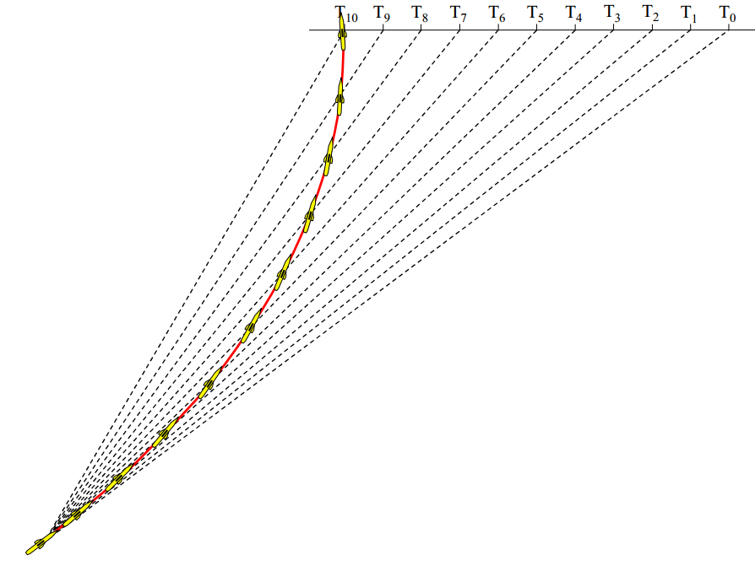
AA-811 – Simulação e Controle de Artefatos Bélicos
Métodos de Guiamento
CLOS: COMMAND to LINE of SIGHT - GEOMETRIA
Alvo com velocidade constante
(não manobra) ☺
Míssil com velocidade
constante. ☺
Trajetória sempre curva. ☹
Curvatura aumenta no final ☹
Aumenta a LATAX para ficar no LOS ☹
Aumenta o ângulo de visada no final 😐

Slide 14
AA-811 – Simulação e Controle de Artefatos Bélicos
Métodos de Guiamento
PURSUIT GUIDANCE
Attitude Pursuit:
Controla a direção do corpo do míssil para apontar para o alvo.
Velocity Pursuit:
Controla a direção da velocidade do míssil para o alvo. (Melhor)
Trajetória sempre curva ☹
Curvatura aumenta no final (aumenta LATAX no final) ☹☹
Diminui o ângulo de visada no final (LA) ☺
Bom para engajamento Air-Air Head-on

Slide 15
AA-811 – Simulação e Controle de Artefatos Bélicos
Métodos de Guiamento
“PROPORTIONAL NAVIGATION” GUIDANCE
Antecipa a manobra, para deixar a trajetória reta ☺☺☺
Mantem o ângulo de visada constante 😐
Curvatura zero no final ☺☺
v_{c} : closing speed: velocidade de aproximação. Só radar mede ☹
Derivada do LOS → autodiretor precisa ter baixo ruído. ☹
K_{NP}: constante efetiva de navegação: valor entre 3 e 5.
3 → – LATAX, miss-distance maior quando o alvo manobra.
5 → +LATAX, realimenta erros/atrasos do Seeker/GNC/Act

Slide 16
AA-811 – Simulação e Controle de Artefatos Bélicos
Métodos de Guiamento
“PROPORTIONAL NAVIGATION” GUIDANCE
TPN: True Proportional Navigation:
Manobra desejada no plano normal ao LOS.
PPN: Pure Proportional Navigation:
Manobra desejada no plano normal à velocidade.

Slide 17
AA-811 – Simulação e Controle de Artefatos Bélicos
Métodos de Guiamento
DESPROJEÇÃO DA ACELERAÇÃO
Manobras no plano perpendicular ao eixo do míssil devem resultar na aceleração desejada pela Lei de Guiamento quando projetado no plano desejado de manobra:

Slide 18
AA-811 – Simulação e Controle de Artefatos Bélicos
Métodos de Guiamento
MALHAS DE CONTROLE
Cada malha fechada é de 3 a 10 vezes mais rápida do que a próxima malha externa: constante de tempo ou bandwidth (BW)
Malha mais externa de todas deverá ser a mais rápida possível.
Conclusão: malha de corrente tão rápida quanto possível.
Obs: A velocidade do sistema ainda será limitada pelo atraso do autodiretor e a largura de banda da aerodinâmica;
Exemplo: PWM = 3000 Hz
Corrente = 300 Hz (Atuadores)
Posição = 100 Hz
Autopiloto = 20 Hz
Guiamento = 5 Hz

Slide 19
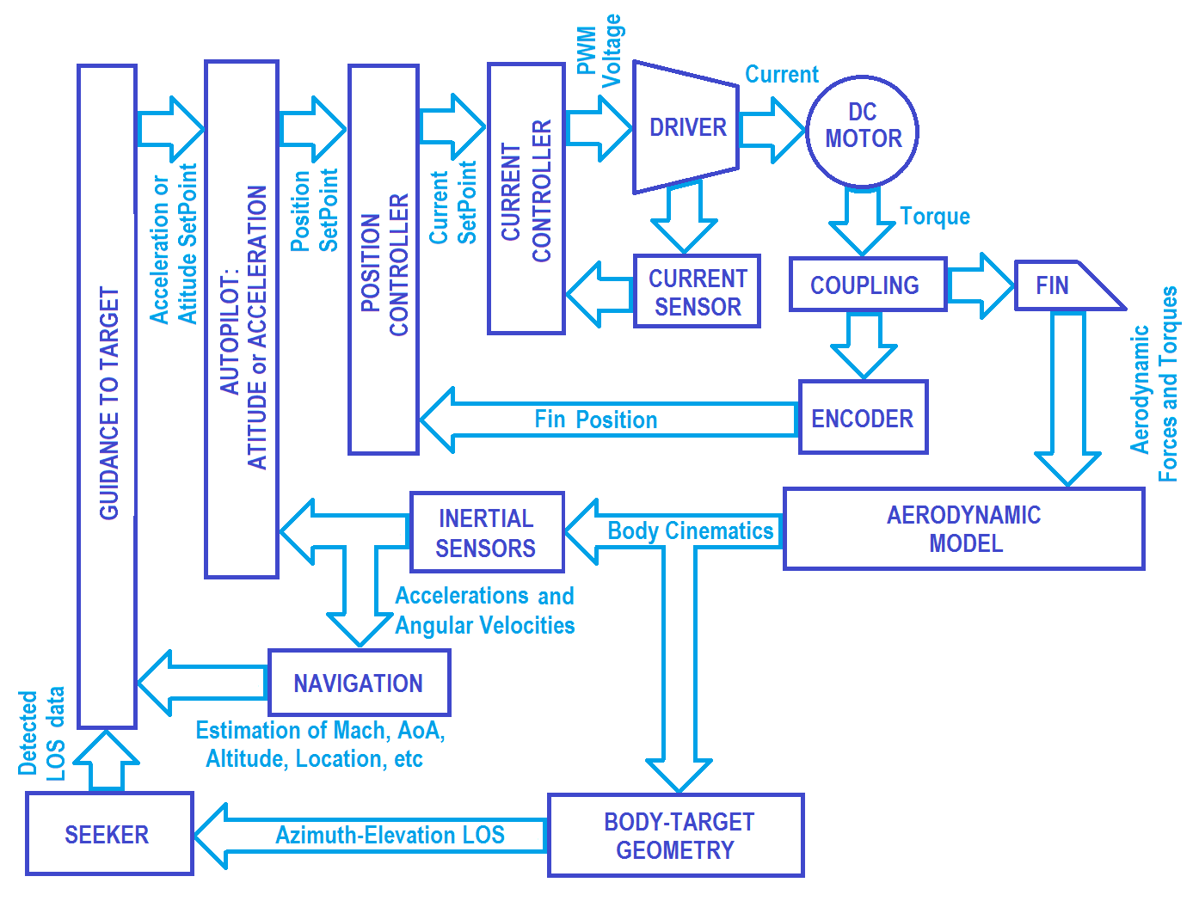
AA-811 – Simulação e Controle de Artefatos Bélicos
Métodos de Guiamento
LEIS DE CONTROLE

Slide 20
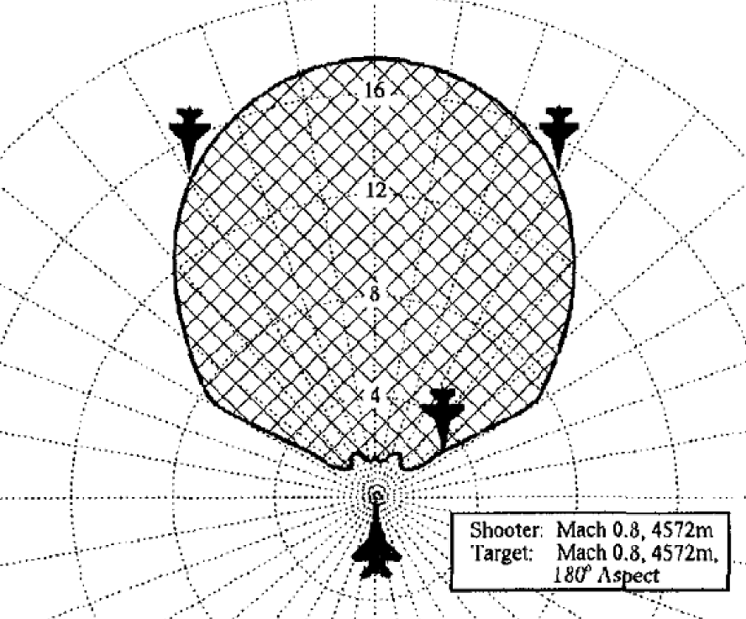
AA-811 – Simulação e Controle de Artefatos Bélicos
Métodos de Guiamento
NO ESCAPE ZONE (NEZ)
Weapon Engagement Zone (WEZ)
Dynamic Launch Zone (DLZ)
Launch Acceptability Region (LAR)

Slide 21
AA-811 – Simulação e Controle de Artefatos Bélicos
Métodos de Guiamento
EXERCÍCIOS MÍSSIL SRAAM GUIADO 3DOF
Utilize o código sraam_3dof que contém opção para uso das 4 Leis de Guiamento em um míssil ar-ar de curto alcance.
1. (1,0) Para law=“TPN” ou “PPN” implemente a aceleração.
2. (0,5) Para law=“AP” implemente a referência de guinada.
Utilize nez_sraam_3dof para obter a região do No-Escape-Zone.
3. (1,5) Simule com sraam_3dof algum ponto em que o míssil tenha e que não tenha acertado o alvo, nas mesmas condições.
→ Copie para o relatório todos os gráficos, os textos de saída e as linhas de códigos que foram preenchidas.

